Slide 1
PERPINDAHAN PANAS KONDUKSI
MANDALA RAHAYU (2010101055)
TIWI RAHMAYANTI (2010101056)
QONI’ HIKAYA (2010101057)

Slide 2
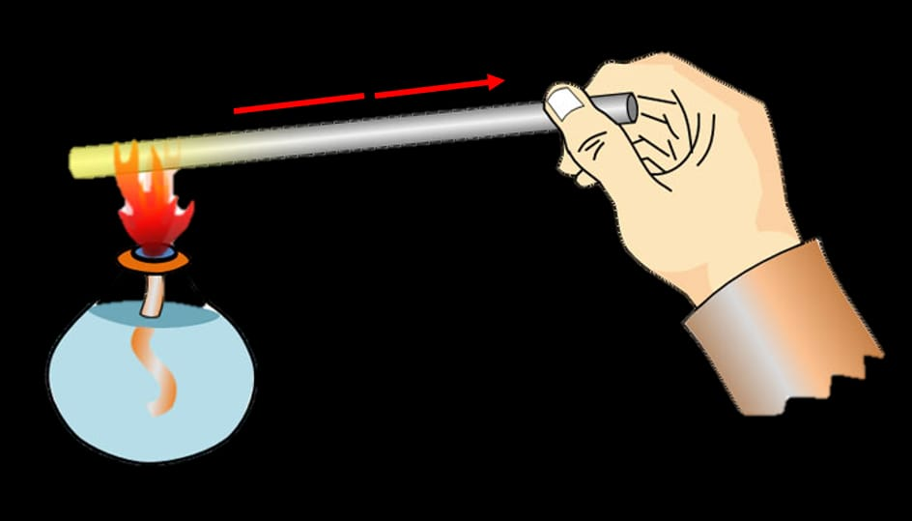
PENGERTIAN
Dalam ilmu termodinamika, konduksi adalah perpindahan kalor (panas) yang menggunakan zat perantara sebagai medium, tetapi tidak disertai dengan perpindahan zat perantara.
Jadi, pada proses konduksi, hanya kalornya saja yang berpindah, sedangkan mediumnya tidak mengalami perpindahan.
Itulah sebabnya mengapa sehingga konduksi disebut juga dengan hantaran atau rambatan, di mana kalor merambat disepanjang zat perantara yang berfungsi sebagai medium.

Slide 3
Syarat Terjadinya Konduksi adalah ada zat perantara atau medium dan ada perbedaan suhu pada ujung-ujung medium tersebut.
Jenis zat perantara pada peristiwa konduksi adalah zat padat, karena jarak antara partikel-partikel atau molekul pada zat padat sangat rapat dan memiliki ikatan yang sangat kuat.Sehingga, kalor hanya merambat melaluinya saja, tetapi tidak sampai merusak jarak dan ikatan partikel-partikelnya sehingga tidak ikut berpindah.
Namun, tidak semua zat padat bisa melakukan proses konduksi.

Slide 4
Proses perpindahan kalor secara konduksi dipengaruhi oleh:
Jenis zat perantara.
Panjang zat perantara.
Luas penampang zat perantara.
Perbedaan suhu di kedua tempat pada ujung-ujung zat perantara.

Slide 5
Contoh Konduksi
Contoh perpindahan panas atau kalor secara konduksi dalam kehidupan sehari-hari, antara lain:
Pegangan spatula menjadi panas saat melakukan penggorengan.
Sendok yang dicelupkan ke dalam gelas berisi teh panas, maka ujung yang tidak tercelup akan terasa hangat atau panas.
Apabila salah satu ujung besi dipanaskan, kemudian ujung yang lain dipegang, maka semakin lama ujung yang dipegang semakin panas.
Solder panas ke timah
Setrika baju.

Slide 6
Rumus Konduksi
Rumus perpindahan kalor secara konduksi adalah:
H = ΔQ/t atau H = k . A ΔT/l
ΔT = T2 - T1
Keterangan:
H = kalor yang dihantarkan setiap detik (J/s)
k = koefisien konduksi termal zat perantara (J/smoC)
A = luas penampang zat perantara (m2)
ΔT = perbedaan suhu di kedua ujung zat perantara (oC)
l = panjang zat perantara (m)

Slide 7
Kesimpulan
Jadi, konduksi adalah perpindahan kalor melalui zat perantara (konduktor) tanpa disertai perpindahan zat perantara, contohnya; ujung logam yang dipanasi api.
Sumber: https://www.fisika.co.id/2020/12/konduksi.html?m=1

Slide 8
TERIMA KASIH

